Slide 1
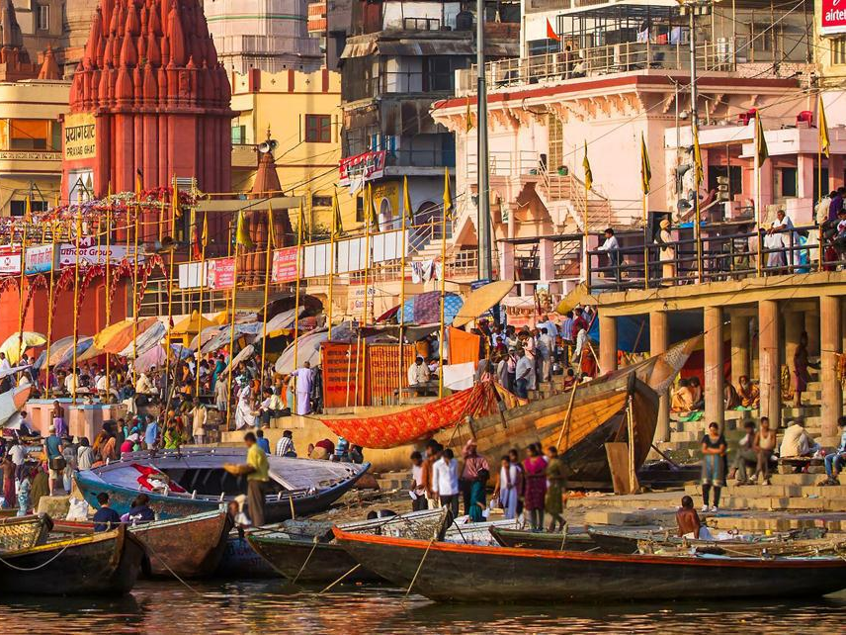
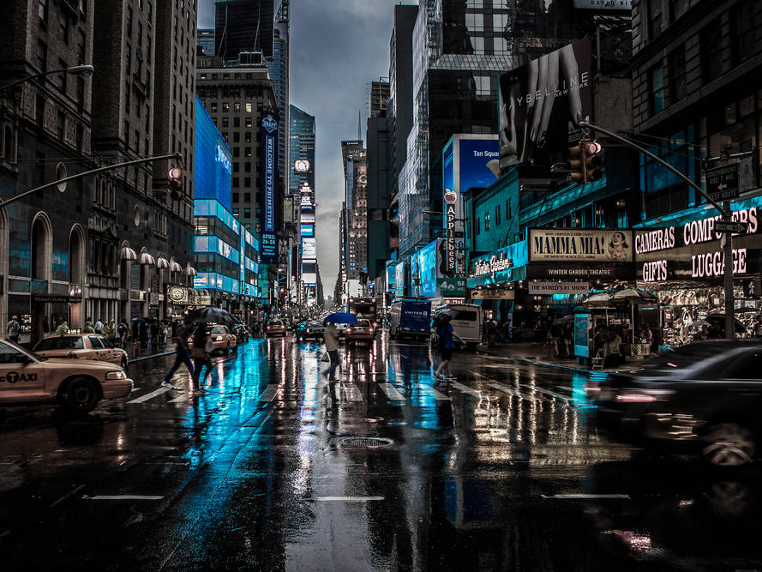
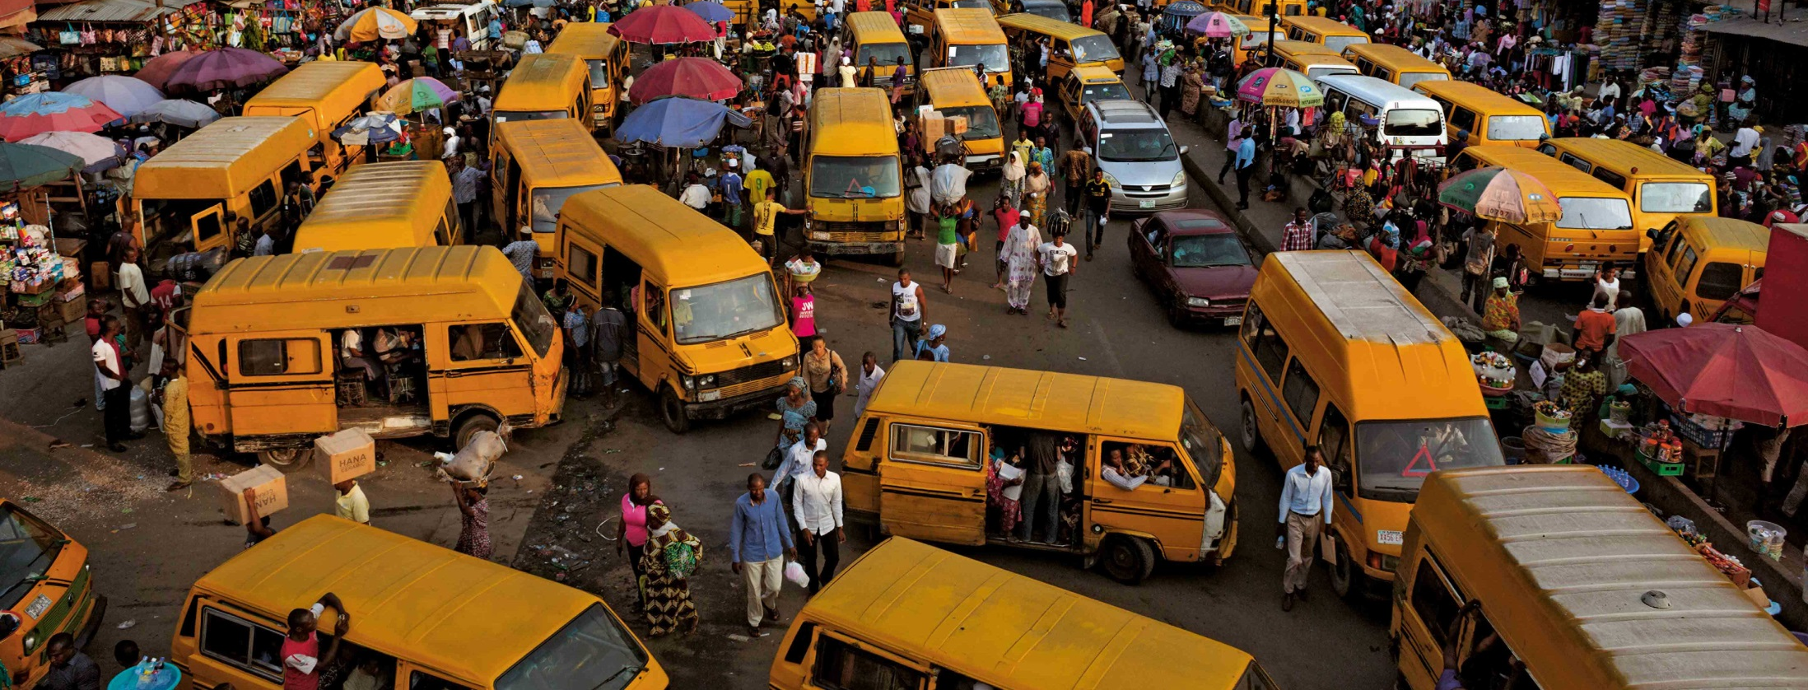
Thème 1 : Habiter une métropole
Les métropoles et leurs habitants
Rue de New York, Mumbai et Lagos

Slide 2
Introduction
La métropolisation est une caractéristique majeure de l’évolution géographique du monde contemporain et ce thème doit donner les premières bases de connaissances à l’élève, qui seront remobilisées en classe de 4ème.
Pour le premier sous-thème on se fonde sur une étude de deux cas de métropoles choisies pour l’une dans un pays développé, pour l’autre dans un pays émergent ou en développement.
Il s’agit de caractériser ce qu’est une métropole, en insistant sur ses fonctions économiques, sociales, politiques et culturelles, sur la variété des espaces qui la composent et les flux qui la parcourent. Elles sont marquées par la diversité de leurs habitants : résidents, migrants pendulaires, touristes, usagers occasionnels la pratiquent différemment et contribuent à la façonner. Quels sont les problèmes et les contraintes de la métropole d’aujourd’hui ? Quelles sont les réponses apportées ou envisagées ? Quelles sont les analogies et les différences entre une métropole d’un pays développé et une d’un pays émergent ou en développement ?

Slide 3
Etude de cas n°1
Comment habite-t-on New York ?

Slide 4
Titre ou activité

Slide 5
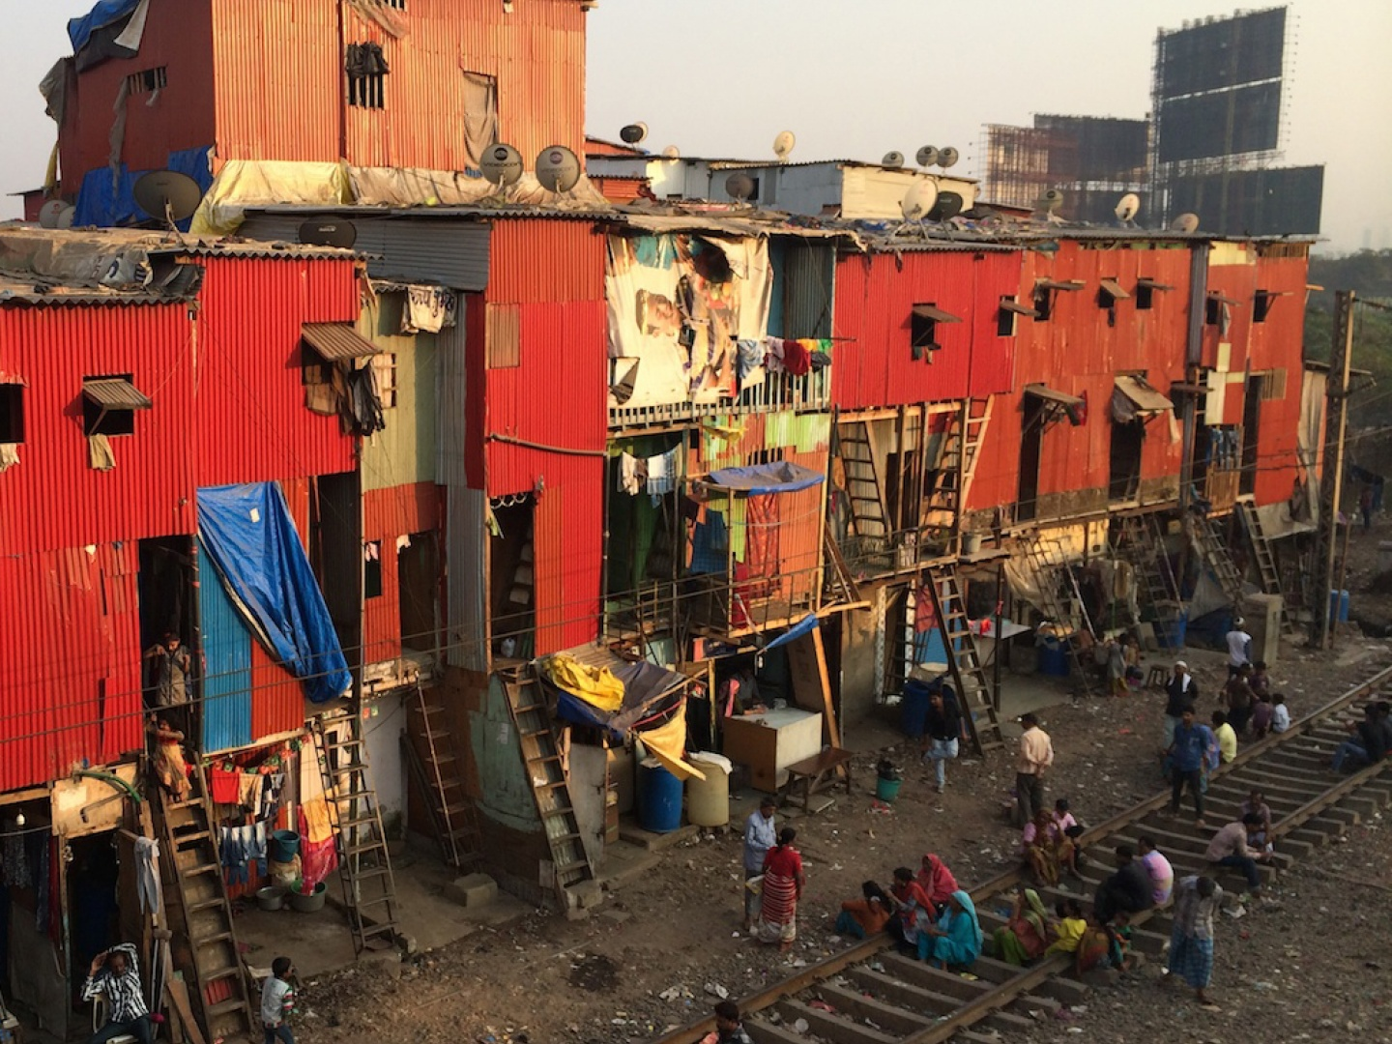
Etude de cas n°2
Comment habite-t-on Mumbai ?

Slide 6
Titre ou activité

Slide 7
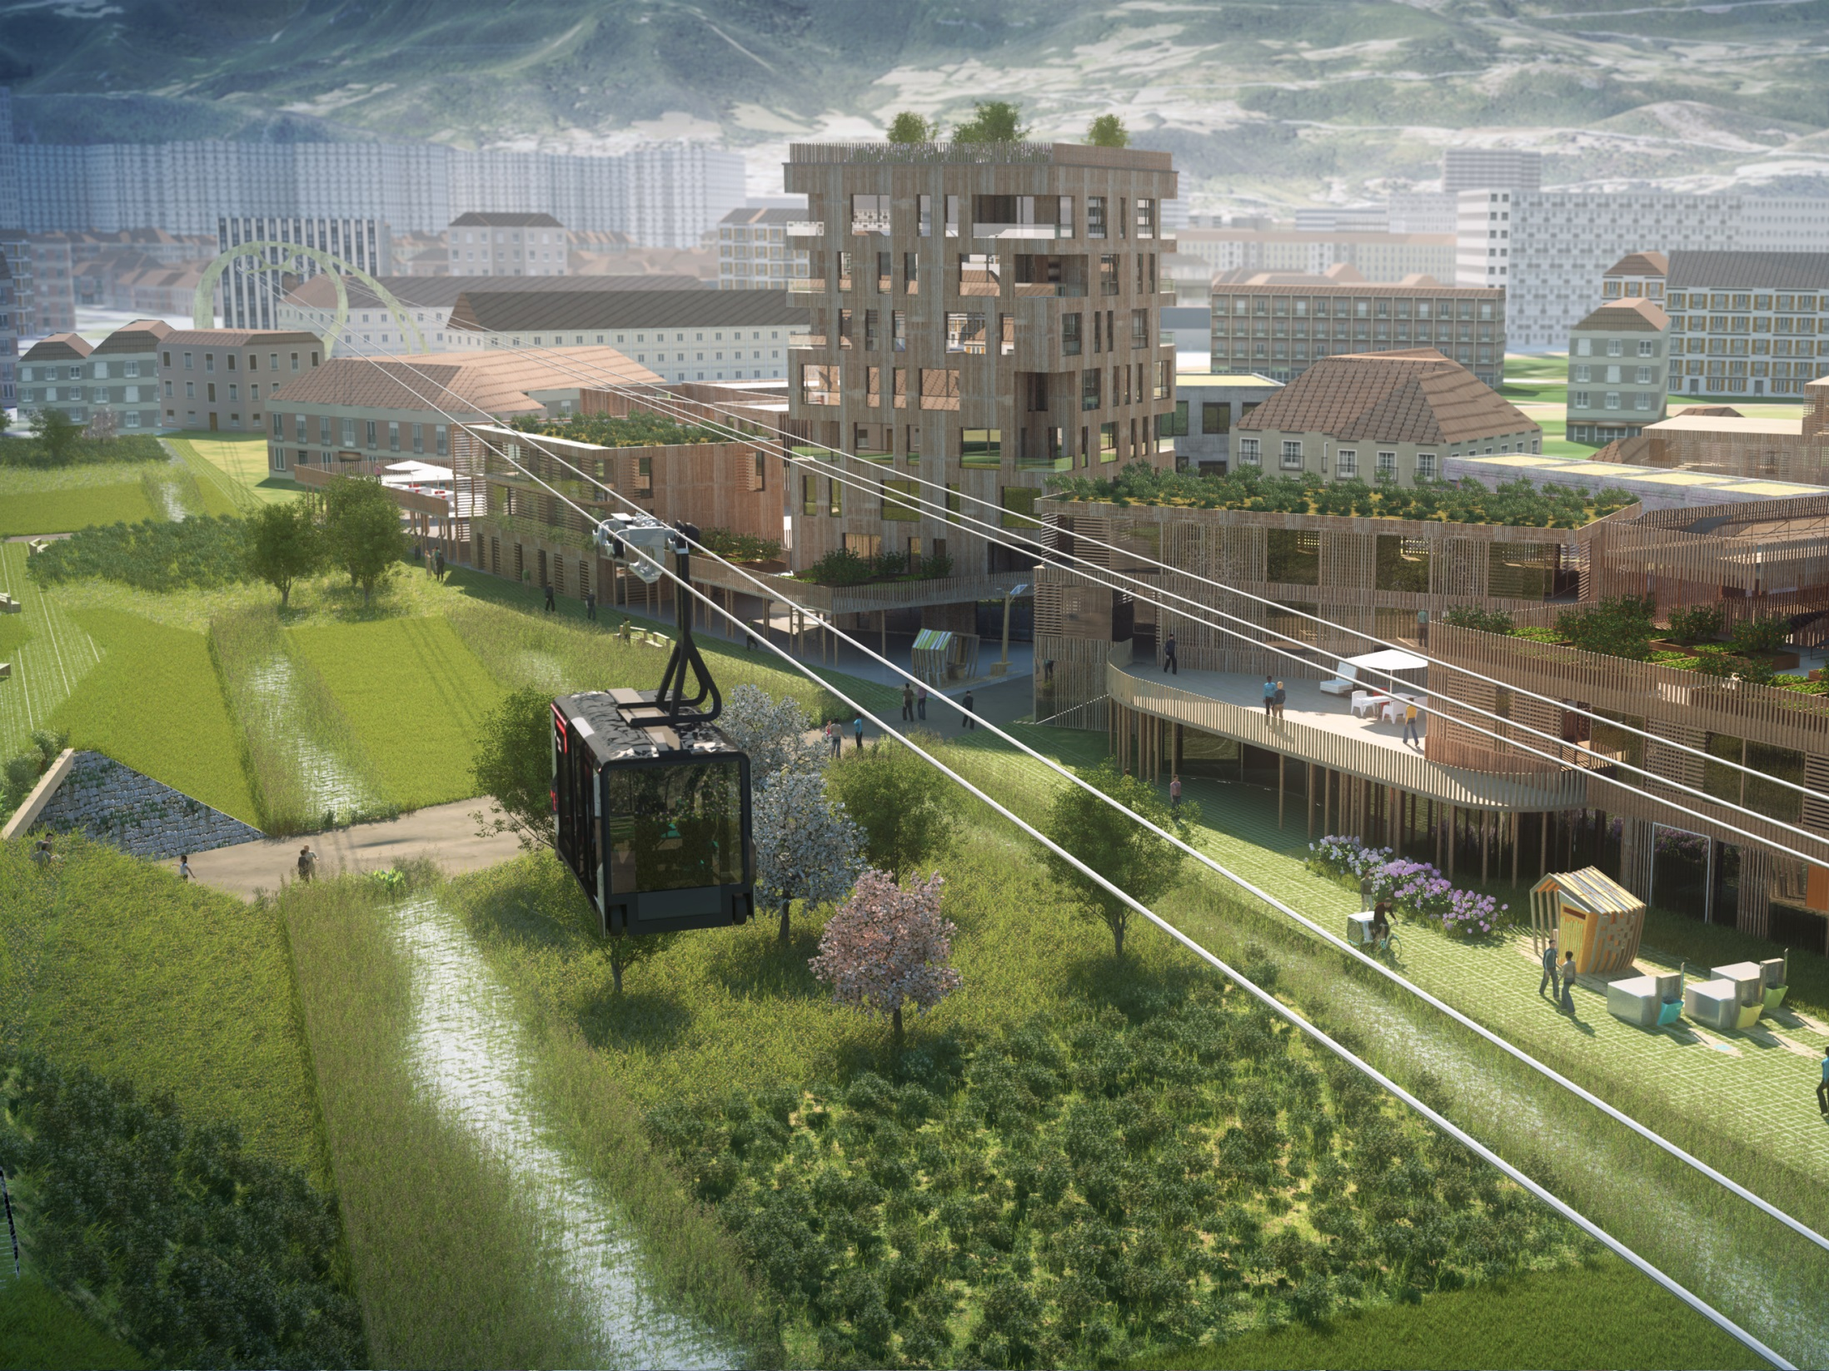
Prospective territoriale
Quelle ville pour demain ?

Slide 8
Titre ou activité

